Slide 1

Programování
Opakování OOP

Slide 2
Objektové modelování
Abstrakce reálných objektů – zjednodušení pro naši potřebu
Nepodstatné informace jsou zahozeny
Principy vytváření modelů:
Abstrakce – umožnit identifikovat podobnosti potřebné v modelu a odstínit se od nedůležitých rozdílů
Formalizace – umožnit efektivní komunikaci během vývoje nejen v týmu, ale i se zákazníkem (přesné vyjadřování)
Jednoznačnost – díky formalizaci můžeme přesně popsat jednotlivé části vytvářeného systému (data, funkce, vlastnosti, …)
Zamezení redundancím – modelování by mělo zamezit výskytu dvojího, vzájemně se vyvracejícímu tvrzení, případně duplicit

Slide 3
Proč vytváříme modely?
Vytvářený model je nám šablonou pro nově vytvářené objekty
Se zjednodušeným modelem umíme lépe pracovat
Model má svůj vlastní stav, své chování a množinu vlastností
V OOP nazýváme vlastnosti atributy
Chování (co umí) jsou samostatné metody
Objektem chápeme již konkretizovaný model
V OOP nazýváme tuto šablonu jako třídu (class)
Vytvářený objekt je tedy konkrétní instancí třídy

Slide 4
Koncepce OOP
Objektově orientované programování (OOP) využívá tří základních principů:
Dědičnost
Zapouzdření
Polymorfismus
Tyto principy z této koncepce dělají silný nástroj pro vytváření kvalitních aplikací
Jazyky, které nebyly původně objektové také začínají přejímat tyto principy

Slide 5
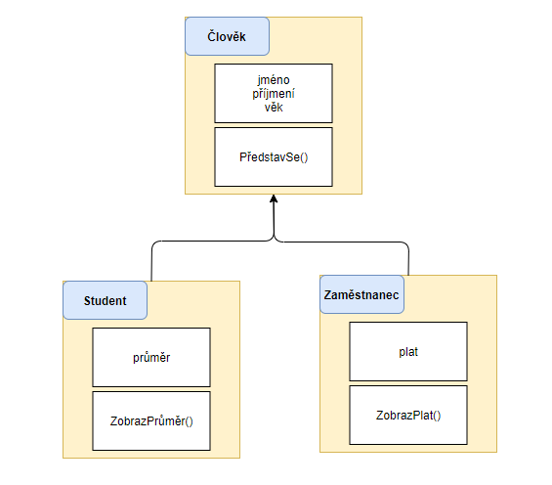
Dědičnost
Princip v OOP umožňující vytvářet hierarchii mezi třídami
Umožňuje podřazeným třídám zdědit atributy a metody nadřazené třídy
Podobné třídy lze tímto způsobem sjednotit a urychlit jejich implementaci
Tento princip lze aplikovat s přesahem na návrh databáze
Nejvyšší třída v C# je třída Object

Slide 6
Zapouzdření
Princip, který nám umožňuje na vytvořený objekt pohlížet jako na uzavřenou skříňku s vstupy a výstupy
Možnost skrýt přístup k některým atributům a metodám
Důvod to má z hlediska bezpečnosti (citlivé údaje) a přístupu (nechceme, aby uživatel měl možnost vidět interní proces)
Pro zapouzdření využíváme modifikátorů viditelnosti:
public,
private,
Package

Slide 7
Polymorfismus
Možnost objektu volat metodu s různými vstupními parametry
Přetížení funkcí
Volaní vlastní implementace funkce třídy, která danou metodu zdědila
Nadřazená třída nám může vytvářet rozhraní pro třídy odvozené
Která implementace se zvolí se rozhoduje až za chodu programu
Na třídy, které jsou odvozené ze stejné super třídy můžeme nahlížet jako na stejný typ objektu
Do konkrétního objektu lze přiřadit objekt, který z původního objektu odvozen
Do třídy vozidlo lze vložit objekt motorka, auto, autobus, kolo, …

Slide 8
Vytváření objektů a tříd v C#
Pro vytvoření objektu je třeba mít nejprve vytvořenou třídu
Pro větší projekty ideálně každá třída do samostatného souboru
I z třídy, která nemá žádné atributy ani metody lze vytvořit objekt
Objekt vytváříme za pomocí konstruktoru
Konstruktor je metoda se stejným názvem jako sama třída
Třída může mít libovolný počet konstruktorů, které se od sebe liší počtem vstupních parametrů
Vytvoření nového objektu je podobné jako deklarace proměnné s rozdílem, že používáme klíčové slovo new
Třídu nemusíme speciálně vytvářet – pohlížíme na ni jako na šablonu nového objektu

Slide 9
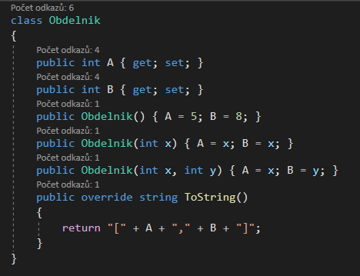
Vytvoření třídy
Takto definovanou třídu můžeme použít pro vytvoření konkrétního objektu
Obdelnik mujObdelnik = new Obdelnik( 7, 13);
Do proměnné mujObdelnik, která je typu Obdelnik jsme za pomocí konstruktoru vložili nový objekt, kterému budou nastaveny hodnoty A a B podle volaného konstruktoru

Slide 10
Dědičnost, polymorfismus, zapouzdření v C#
Tím, že je C# jazyk postavený na OOP lze využívat tyto principy i v našich projektech
Dědičnost nám umožňuje vytvářet odvozené třídy, které mohou dědit metody i atributy
Zapouzdřením docílíme uzavření vytvářené třídy před vnějším kódem
Polymorfismus nám mimo jiné umožňuje připravit půdu pro naše pokračovatele a jejich vlastní implementaci

Slide 11
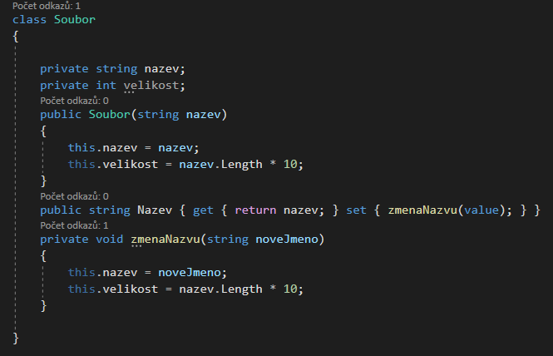
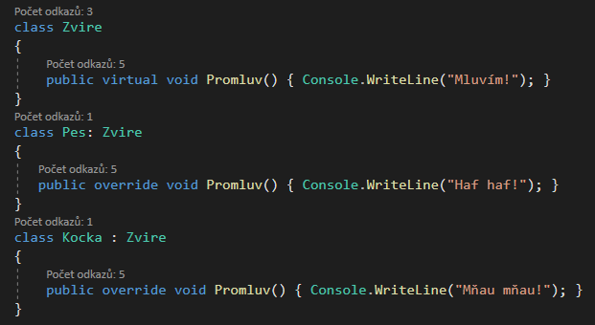
Polymorfismus, dědičnost, zapouzdření
Důležitá klíčová slova, pojící se s použitím těchto vlastností
Base – odkazuje na nadřazenou třídu
Override – přepis již existující metody z původní nadřazené
Virtual – označení funkce u které umožníme přepsání funkcionality
Při zápisu dědičnosti tříd při popisu třídy užíváme dvojtečky
Odvozená třída : Původní nadřazená třída

